Slide 1
Быстрое обучение нейронных сетей
Автор: Щербенок Андрей Николаевич
Научный руководитель: Мацкевич Вадим Владимирович

Slide 2
Постановка задачи
Проблема:
При проектировании нейронных сетей многие параметры берутся по умолчанию. При неудовлетворительном результате зачастую меняется лишь архитектура сети, но не её параметры. При этом игнорируется сложность архитектуры и важность этих параметров.
Задача:
Исследовать влияние параметра dropout (при фиксации других параметров) на эффективность обучения нейронных сетей при распознавании изображений.
Сравнить полученный результат с ожидаемым при взятом значении параметра по умолчанию и выявить возможные закономерности при его изменении.

Slide 3
Схема сети
Входной слой
Скрытый слой
(переменное количество узлов)
Выходной слой
0
1
2
3
784
…
4
…
5
6
7
8
9

Slide 4
Дополнительная информация
Технологии: Язык программирования Python 3.9.12, текстовый редактор для написания кода.
Используемые библиотеки: keras – для построения структуры сети, tensorflow – для вычислений (тренировки сети).
Алгоритм оптимизации: Adam.
Характеристики dropout:
Метод решения проблемы переобучения в нейронных сетях
Сети для обучения получаются с помощью исключения из сети нейронов с вероятностью p, таким образом, вероятность того, что нейрон останется в сети, составляет q=1-p.
Исключение нейрона означает, что при любых входных данных или параметрах он возвращает 0.
Исключенные нейроны не вносят свой вклад в процесс обучения ни на одном из этапов алгоритма обратного распространения ошибки.

Slide 5
Эксперименты
Оборудование: Процессор Intel(R) Core(TM) i9-9900 CPU @ 3.10GHz
Выборка: Датасет MNIST, состоящий из 70 тысяч картинок цифр размером 28×28 пикселей: 60 тысяч – обучающая выборка, 10 тысяч – тестовая.
Фиксированные параметры: α, β = 0.05, скорость обучения = 0.01, количество эпох = 2, размер пакета = 400.
Количество экспериментов: 20 для каждого исследуемого значения, всего – 300 экспериментов.
Размер скрытого слоя сети: 15, 25 и 40 узлов.
Область исследования dropout: От 0 (0%) до 0.9 (90%) с шагом 0.1 (10%).

Slide 6
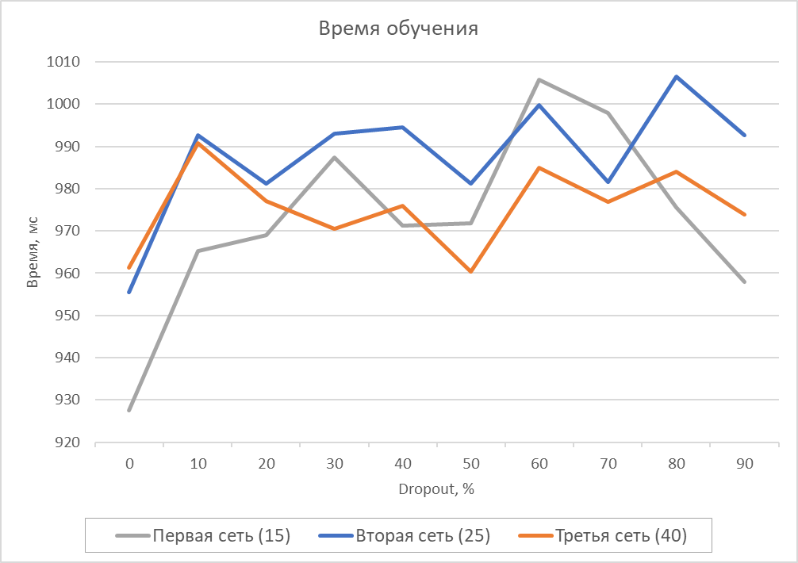
Результаты

Slide 7
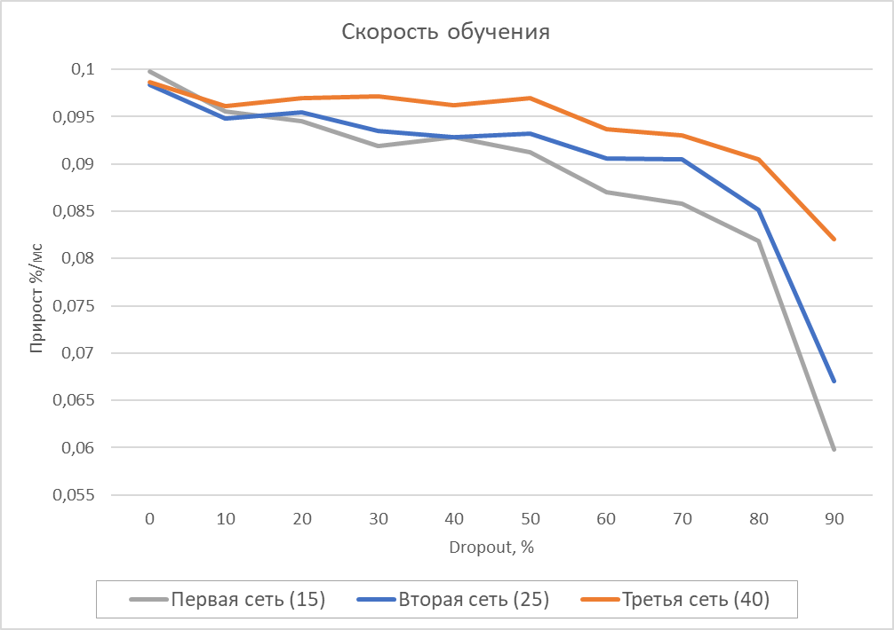
Результаты

Slide 8
Выводы
Наиболее ярко выражен эффект на «тяжелых» сетях.
Значение по умолчанию, равное 0.2 не всегда является наилучшим выбором.
Волнообразное изменение эффективности.
Резкое сокращение времени обучения на значении 0.5 (50%).

Slide 9
Спасибо за внимание!

